Slide 1
会计信息化
四川省公安厅

Slide 2
目 录
一、什么是会计信息化
二、为什么发展会计信息化
三、如何开展会计信息化建设

Slide 3
一、什么是会计信息化

Slide 4
什么是会计信息化
（一）含义
会计信息化，是指将会计信息作为管理信息资源，全面运用信息技术对其进行获取、加工、传输、应用等处理，为业务管理、控制决策和经济运行提供充足、实时、全方位的信息。

Slide 5
什么是会计信息化
（二）特征
实现财务会计和管理会计的信息集成
实现财务和业务的一体化
数据动态采集、实时处理
实现数据共享，确保数据一致性
Notes:
【特征1/2】会计信息化将对传统会计组织和业务处理流程进行重整，以支持“虚拟组织”、“数据银行”等新的组织形式和管理模式。这一过程的出发点和终结点就是实现信息的集成化。信息集成包括三个层面：一是在会计领域实现信息集成，即实现财务会计和管理会计之间的信息集成，协调和解决会计信息真实性和相关性的矛盾；二是在组织内部实现财务和业务的一体化，即集成财务信息和业务信息，在两者之间实现无缝联结，使财务信息和业务信息能够做到你中有我，我中有你。
【特征3】首先，会计数据的采集是动态的，数据一旦发生都将存入相应的服务器，并及时送到会计信息系统中等待处理。其次，会计数据的处理是实时的。在会计信息系统中，会计数据一经输入系统，就会立即触发相应的处理模块，对数据进行分类、计算、汇总、更新、分析等一系列操作，以保证信息动态地反映组织的财务状况和经营成果，协助系统使用者及时做出管理决策。
【特征4】组织内外部数据共享，组织内外与组织有关的所有原始数据只要一次输入，就能做到分次利用或多次利用。既减少了数据输入的工作量，又实现了数据的一致性，还保证了数据的共享性。建立在会计信息化基础上的21世纪会计信息系统是与组织内外信息系统有机整合的、高度数字化、多元化、实时化、个性化、动态化的信息系统，它具有极强的适应力。

Slide 6
二、为什么发展会计信息化

Slide 7
什么是会计信息化
（一）与传统的会计电算化的区别
1、解决会计电算化的数据“孤岛”现象
2、提高会计管理决策能力，为管理决策提供实时、动态的数据支撑
3、有效控制财务管理风险和廉政风险，从事后控制向事前预防和事中控制转变
Notes:
会计信息化是会计与信息技术的结合。是信息社会对财务信息管理提出的一个新要求，是会计顺应信息化浪潮所做出的必要举措，目前不少大中型企业已不同程度的实现了会计信息化。
1、会计电算化是对手工会计系统的改进，是在手工的基础上产生的，故其会计程序也模仿手工会计程序而进行，也是以记账凭证为开始，最后实现用计算机对经济业务进行记账、转账和提供报表等功能。会计电算化系统主要是为财务部门设立的。设计时只考虑了财务部门的需要，由财务部门输入会计信息，输出时也只能由财务部门打印后报送其他机构。
而会计信息化，是业务处理及管理信息系统的组成部分，以网络和系统为载体、而不是单机运行的系统；其大量数据从业务部门、以及组织外部系统直接获取，通过对各类业务数据的综合处理和统计分析，确保数据的一致性，实现数据和信息共享。
2、会计信息化是网络环境下管理者获取信息的主要渠道，以核算型会计系统为载体。在会计信息系统中，会计数据一经输入系统，就会立即触发相应的处理模块，对各类业务数据进行分类、关联、更新、汇总、统计分析等一系列操作，保证信息实时、动态的反映财务状况；会计信息的使用者通过系统查看财务信息，能够实时做出管理决策。
3、第三方面，会计信息系统与业务流程深入融合，利用技术手段，对业务关键环节进行有效规范和内部控制，控制财务风险和廉政风险，从事后控制向事前预防和事中控制转变。

Slide 8
什么是会计信息化
（一）与传统的会计电算化的区别
 | 会计电算化 | 会计信息化
目标 | 减轻重复性的会计工作，提高效率 | 规范业务流程，为管理和决策提供数据支撑
实现方式 | 事后记账和报表 | 贯穿业务流程，实现事前预防和事中控制
信息输入 | 财务部门输入 | 业务部门输入
技术手段 | 以单机单功能为主 | 以网络和系统为主
Notes:
会计电算化与会计信息化虽然都是利用现代科学技术处理会计业务，但两者的内涵是大不相同的。

Slide 9
什么是会计信息化
（二）适应《政府会计准则》的开展实施
中华人民共和国财政部令第78号——
《政府会计准则——基本准则》
《政府会计准则——基本准则》已经财政部商务会议审议通过，现予公布，自2017年1月1日起施行。
部长：楼继伟
2015年10月23日
Notes:
为了规范政府的会计核算，保证会计信息质量，根据《中华人民共和国会计法》、《中华人民共和国预算法》和其他有关法律、行政法规，制定《政府会计准则-基本准则》于2015年出台，现于陆续出台了《政府会计准则-具体会计准则》第1-6号。
多年来，我国在政府会计领域实行的是以收付实现制为核算基础的预算会计标准体系，主要包括财政总预算会计制度、行政单位会计制度和事业单位会计准则制度等。这一体系是适应财政预算管理的要求建立和逐步发展起来的，为财政资金的运行管理和宏观经济决策发挥了重要的基础性作用。然而，随着经济社会发展，预算会计标准体系难以适应新形势新情况的需要，主要表现为：一是不能如实反映政府“家底”，不利于政府加强资产负债管理；二是不能客观反映政府运行成本，不利于科学评价政府的运营绩效；三是缺乏统一、规范的政府会计标准体系，不能提供信息准确完整的政府财务报告。《政府会计准则-基本准则》强化了政府财务会计核算，即政府会计由预算会计和财务会计构成，前者一般实行收付实现制，后者实行权责发生制。通过预算会计核算形成决算报告，通过财务会计核算形成财务报告，全面、清晰反映政府预算执行信息和财务信息。《基本准则》规定预算收入、预算支出和预算结余3个预算会计要素和资产、负债、净资产、收入和费用5个财务会计要素。其中，首次提出收入、费用两个要素，有别于现行预算会计中的收入和支出要素，主要是为了准确反映政府会计主体的运行成本，科学评价政府资源管理能力和绩效。同时，按照政府会计改革最新理论成果对资产、负债要素进行了重新定义。

Slide 10
什么是会计信息化
（二）适应《政府会计准则》的开展实施
现行预算会计
会计准则
收付实现制
权责发生制
收入、支出
收入、费用、净资产
会计准则
预算会计核算
决算报告
财务会计核算
财务报告
Notes:
为了规范政府的会计核算，保证会计信息质量，根据《中华人民共和国会计法》、《中华人民共和国预算法》和其他有关法律、行政法规，制定《政府会计准则-基本准则》于2015年出台，现于陆续出台了《政府会计准则-具体会计准则》第1-6号。
多年来，我国在政府会计领域实行的是以收付实现制为核算基础的预算会计标准体系，主要包括财政总预算会计制度、行政单位会计制度和事业单位会计准则制度等。这一体系是适应财政预算管理的要求建立和逐步发展起来的，为财政资金的运行管理和宏观经济决策发挥了重要的基础性作用。然而，随着经济社会发展，预算会计标准体系难以适应新形势新情况的需要，主要表现为：一是不能如实反映政府“家底”，不利于政府加强资产负债管理；二是不能客观反映政府运行成本，不利于科学评价政府的运营绩效；三是缺乏统一、规范的政府会计标准体系，不能提供信息准确完整的政府财务报告。《政府会计准则-基本准则》强化了政府财务会计核算，即政府会计由预算会计和财务会计构成，前者一般实行收付实现制，后者实行权责发生制。通过预算会计核算形成决算报告，通过财务会计核算形成财务报告，全面、清晰反映政府预算执行信息和财务信息。《基本准则》规定预算收入、预算支出和预算结余3个预算会计要素和资产、负债、净资产、收入和费用5个财务会计要素。其中，首次提出收入、费用两个要素，有别于现行预算会计中的收入和支出要素，主要是为了准确反映政府会计主体的运行成本，科学评价政府资源管理能力和绩效。同时，按照政府会计改革最新理论成果对资产、负债要素进行了重新定义。

Slide 11
什么是会计信息化
《政府会计准则——基本准则》框架
第一章 总则
第二章 政府会计信息质量要求
第三章 政府预算会计要素
第四章 政府财务会计要素
预算收入
预算支出
预算结余
资产
负债
净资产
收入
费用
Notes:
为了规范政府的会计核算，保证会计信息质量，根据《中华人民共和国会计法》、《中华人民共和国预算法》和其他有关法律、行政法规，制定《政府会计准则-基本准则》于2015年出台，现于陆续出台了《政府会计准则-具体会计准则》第1-6号。
多年来，我国在政府会计领域实行的是以收付实现制为核算基础的预算会计标准体系，主要包括财政总预算会计制度、行政单位会计制度和事业单位会计准则制度等。这一体系是适应财政预算管理的要求建立和逐步发展起来的，为财政资金的运行管理和宏观经济决策发挥了重要的基础性作用。然而，随着经济社会发展，预算会计标准体系难以适应新形势新情况的需要，主要表现为：一是不能如实反映政府“家底”，不利于政府加强资产负债管理；二是不能客观反映政府运行成本，不利于科学评价政府的运营绩效；三是缺乏统一、规范的政府会计标准体系，不能提供信息准确完整的政府财务报告。《政府会计准则-基本准则》强化了政府财务会计核算，即政府会计由预算会计和财务会计构成，前者一般实行收付实现制，后者实行权责发生制。通过预算会计核算形成决算报告，通过财务会计核算形成财务报告，全面、清晰反映政府预算执行信息和财务信息。《基本准则》规定预算收入、预算支出和预算结余3个预算会计要素和资产、负债、净资产、收入和费用5个财务会计要素。其中，首次提出收入、费用两个要素，有别于现行预算会计中的收入和支出要素，主要是为了准确反映政府会计主体的运行成本，科学评价政府资源管理能力和绩效。同时，按照政府会计改革最新理论成果对资产、负债要素进行了重新定义。

Slide 12
什么是会计信息化
《政府会计准则——基本准则》相关知识
现行预算会计制度
新《预算法》
财政管理体制
政府性债务管理政策
政府资产管理
政府收支分类科目
国库集中支付
部门预决算
社保基金制度
企业会计准则

Slide 13
寻求现代化的管理手段，借助现代信息技术，实现财务管理向规范化、精细化转变。
三、如何开展会计信息化建设

Slide 14

系统简介

Slide 15
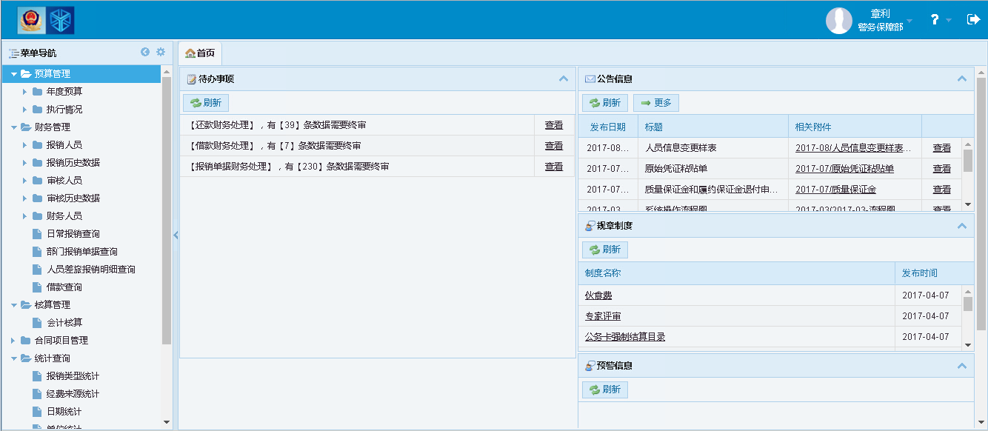
系统简介

Slide 16
系统简介
财政大平台
预算管理
合同项目管理
预算编审系统
年初预算
往来资金
预算执行情况
财务管理
核算管理
日常
报销
差旅申请
凭证生成
报表统计
报销
明细账
借还款
总 账
银行日记账
系统和权限管理
结余结转
现金记账、对比
往来资金
决算系统
Notes:
系统以财务报销为核心、资金收支为链条，由预算、项目合同管理、财务报销、核算、报表统计等多个模块组成。

Slide 17
系统简介
自动处理，极大减少核算等传统的事务性财务工作
统计分析
多种类型报表
多角度统计分析
数据处理
数据共享，实时监管财务收支和管理工作
内控规范
规范业务关键环节财务标准，
控制不合规范的财务活动，防控风险
实时监管

Slide 18
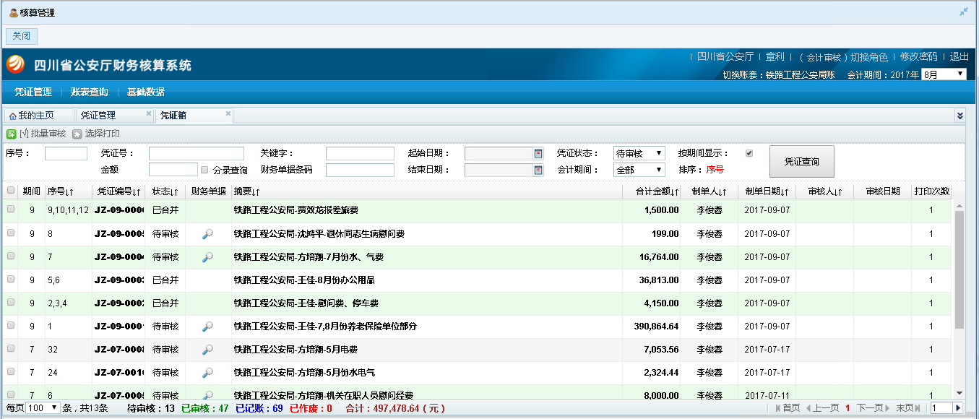
系统简介
（一）数据处理（自动处理，极大减少核算等传统的事务性财务工作）
报销单据填报后自动生成凭证

Slide 19
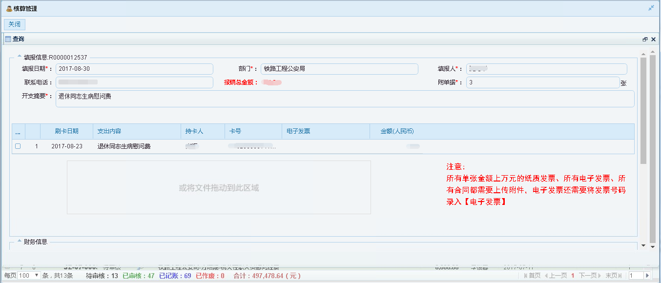
系统简介
（一）数据处理（自动处理，极大减少核算等传统的事务性财务工作）
可在核算系统中反向查询报销单据

Slide 20
系统简介
（二）统计分析（多种类型报表，多角度统计分析）
财政预算资金使用情况
预算管理
部门预算资金使用情况
统计报表
……
银行日记账、现金日记账
财务管理
明细查询（人员差旅报销明细查询、部门报销单据查询等）
自定义查询
……
核算管理
资产负债表、序时表、科目日记账等
执行情况表（基本支出、项目支出等）
出纳对账表
……

Slide 21
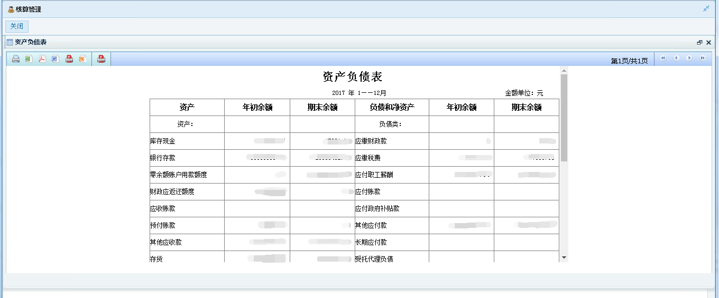
系统简介
（二）统计分析 （资产负债表）

Slide 22
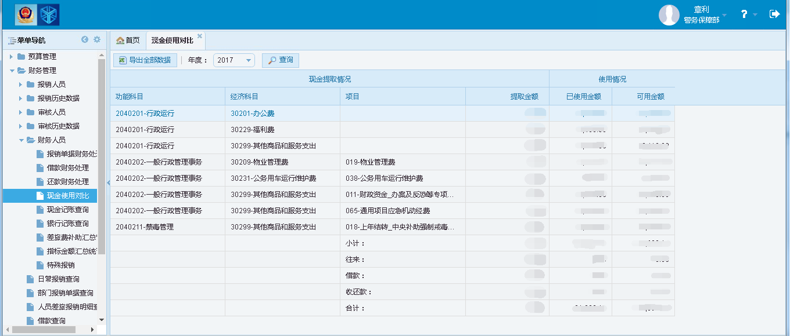
系统简介
（二）统计分析 （现金使用对比）

Slide 23
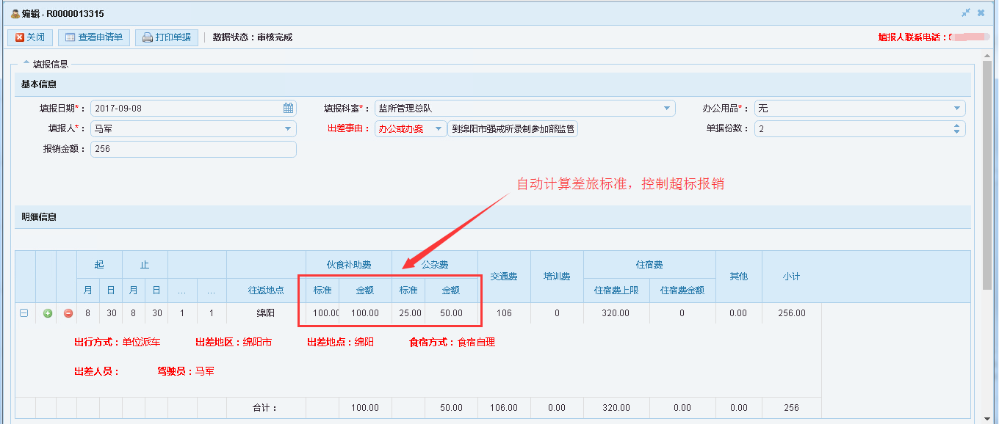
系统简介
（三）内控规范（关键业务环节控制，防控风险）

Slide 24
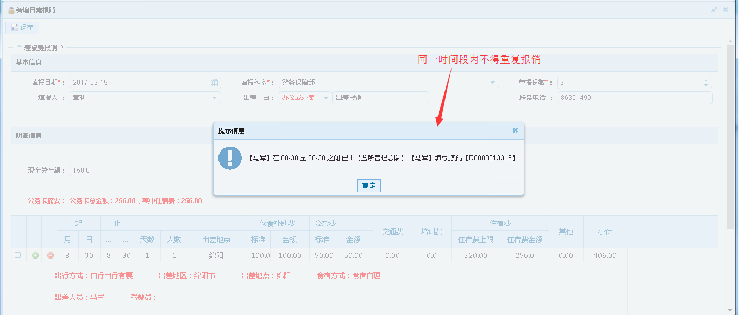
系统简介
（三）内控规范（关键业务环节控制，防控风险）

Slide 25
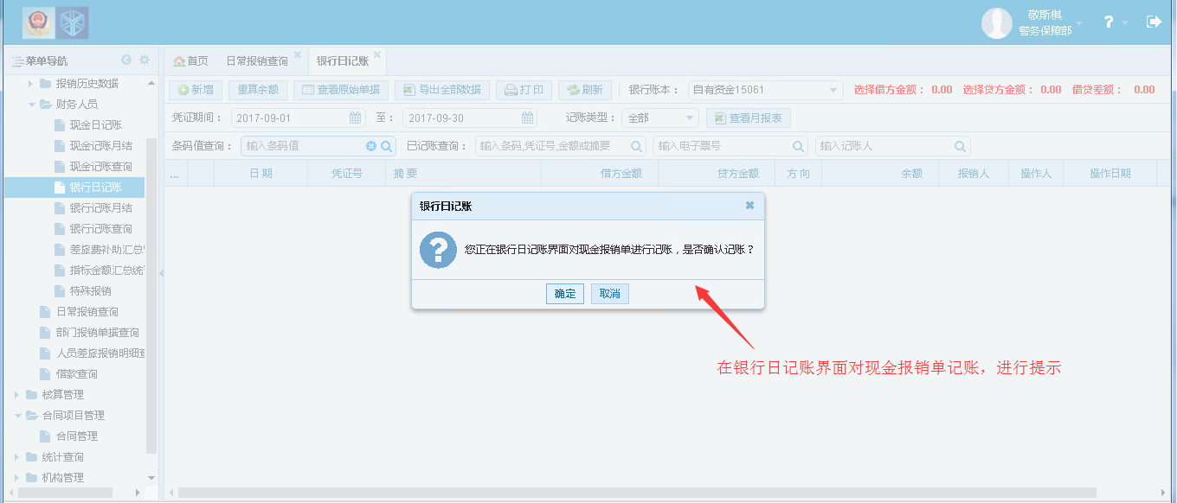
系统简介
（三）内控规范（关键业务环节控制，防控风险）

Slide 26
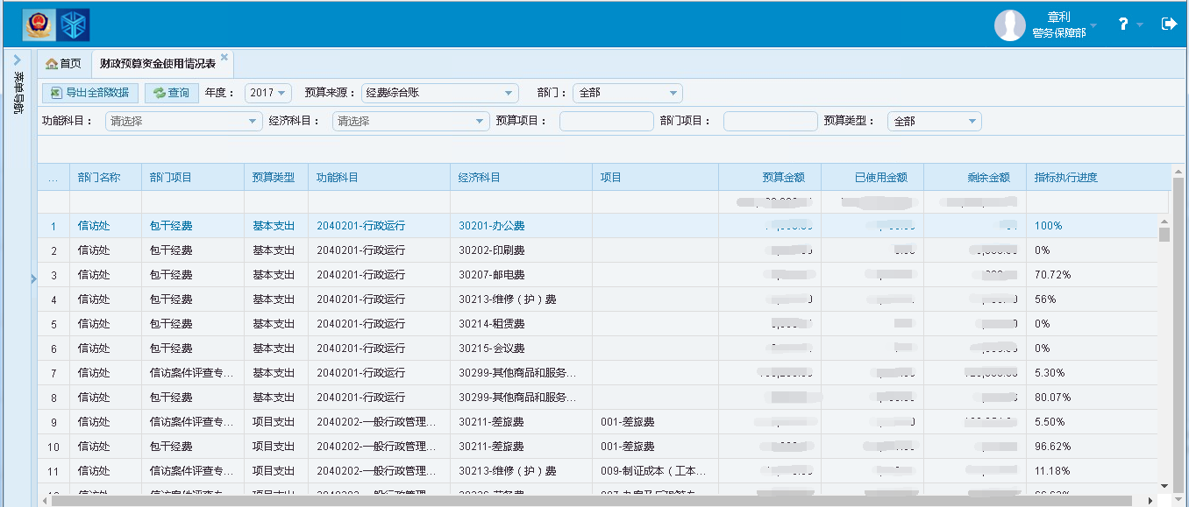
系统简介
（四）实时监管 （财政预算资金使用情况表）

Slide 27
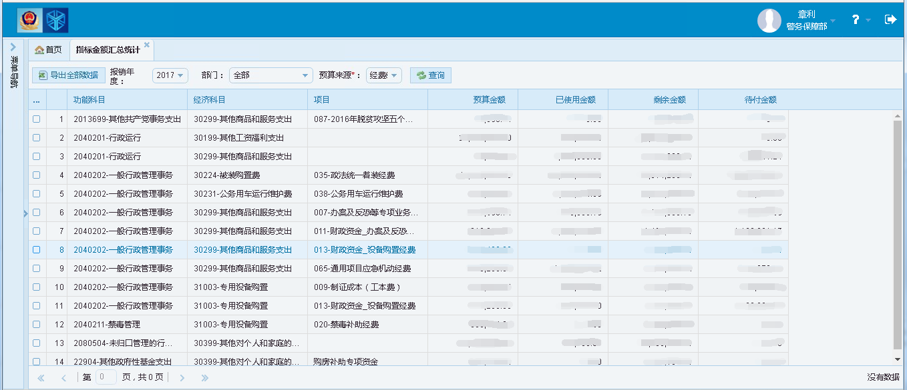
系统简介
（四）实时监管 （指标金额汇总统计）

Slide 28
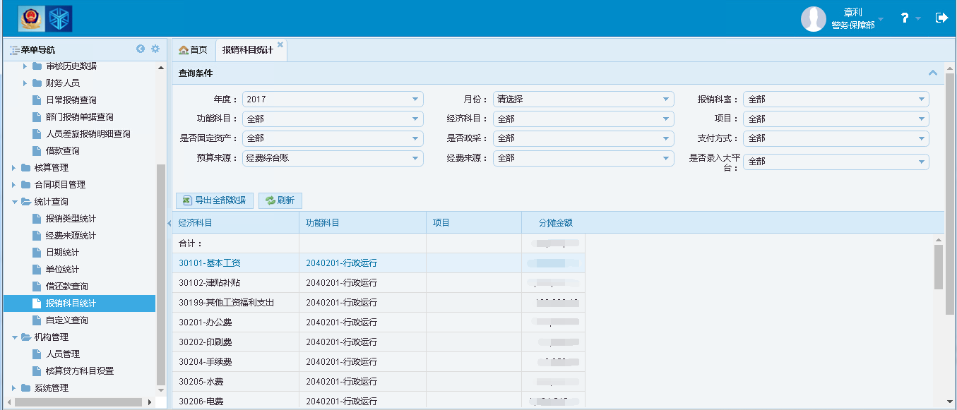
系统简介
（四）实时监管 （报销科目统计）

Slide 29
谢 谢！
感谢您的聆听

